Slide 1
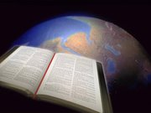
Lección 4
25 de abril 2026
EL ROL DE LA BIBLIA
TEXTO CLAVE: Hebreos 4:12
Escuela Sabática – 2° Trimestre de 2026

Slide 2
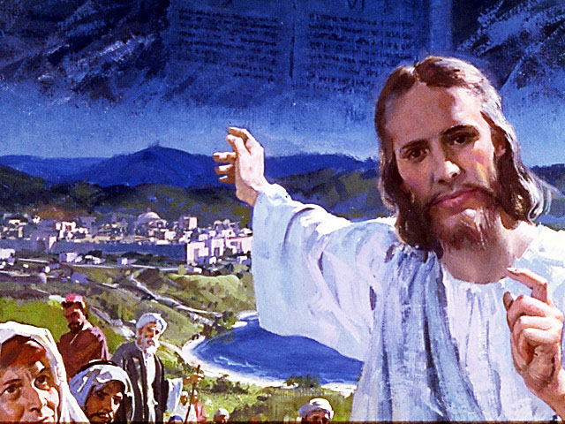
I. OBJETIVO: ¿Qué enseñar y aprender?
Aprendamos a ser, un discípulo que escucha la Palabra viva de Dios y se relaciona mediante la Biblia .
APRENDIZAJE POR NIVELES:
SABER: Entender, sobre como nos educa Dios mediante su Palabra.
SENTIR: El deseo relacionarme con Dios mediante su Palabra escrita.
HACER: La decisión de poner en primer lugar a Dios y escucharle mediante la Biblia.

Slide 3

II. MOTIVAR: ¿Cómo motivar y cómo enseñar?
Con preguntas motivadoras, presentando necesidades y casos de la vida:
¿Por qué se dice que la Palabra de Dios es vivía y eficaz?
¿Cuál es la fuente de la verdad?
¿Con qué actitud debemos leer la Biblia?

Slide 4
III. EXPLORA: 1.¿Por qué se dice que la Palabra de Dios es vivía y eficaz? Hebreos 4:12
“La Palabra de Dios es viva y poderosa. Por medio de ella, Dios quiere hablarte, animarte, desafiarte, transformarte, orientarte y darte esperanza.” (GEB 38)
“La Biblia no es apenas un libro académico una colección de antiguos relatos, sino una crónica hermosa y profunda acerca de cómo el Creador del universo trata de acercarnos a él.” (Id)
No es un texto muerto o una colección de textos antiguos. Es activa, dinámica y tiene capacidad de obrar en la vida de las personas. Así como Dios está vivo, su palabra también está y cumple lo que declara. (Isa. 55:10, 11)

Slide 5
2. ¿Cuál es la fuente de la verdad? Juan 14:6; 17:17
“El concepto mismo de la verdad ha decaído a tal punto que ya nadie sabe en qué consiste o dónde radica. Por el contrario, Jesús dijo: Yo soy la verdad (Jn. 14:6) Su Palabra da testimonio de lo que él como la verdad más plena y pura.” (GEB 41)
“La Biblia declara que Jesús, quien es la verdad fundamental, no cambia (Heb. 13:8). Al mismo tiempo, a medida que leemos la Palabra de Dios, nuestra comprensión de él y de su verdad puede crecer.” (Id)
“La Biblia y solo ella debe ser la fuente por excelencia de lo que entendemos por verdad. Todas las demás fuentes deben ser probadas mediante la Palabra de Dios.”(Id)
Notes:
GEB

Slide 6
3. ¿Con qué actitud debemos leer la Biblia? 1 Tesalonicenses 2:13
Con la actitud de que, nos acercamos a escuchar la palabra del Rey de reyes, nuestro Creador y Redentor; nuestro ser se fortalece por escucharle, y nuestra relación con él crece.
“La Palabra de Dios obra en nosotros cuando creemos. Cuando abres tu Biblia y crees que Dios tiene algo que decirte a través de ella, él te hablará y obrará en tu vida. Mucho depende de tu fe y de tus expectativas.” (GEB 43)
“Si tu corazón está abierto al Espíritu Santo y te acercas a la Palabra con humildad, experimentarás una transformación.” (Id)

Slide 7
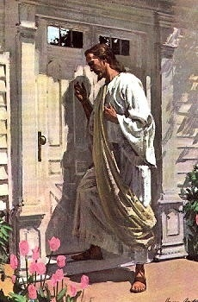
IV. APLICA: ¿Qué debo sentir al recibir estos conocimientos?
El deseo de acercarme con respeto y humildad al Rey de reyes, al Creador y escuchar su Palabra que transmite vida, y poder.
¿Deseas leer la Biblia con humildad?
¿Cuál es tu decisión?
V. CREA: ¿Qué haré para compartir esta lección la próxima semana? Crear oportunidades y compartir sobre como leer la Biblia. Amén

Slide 8
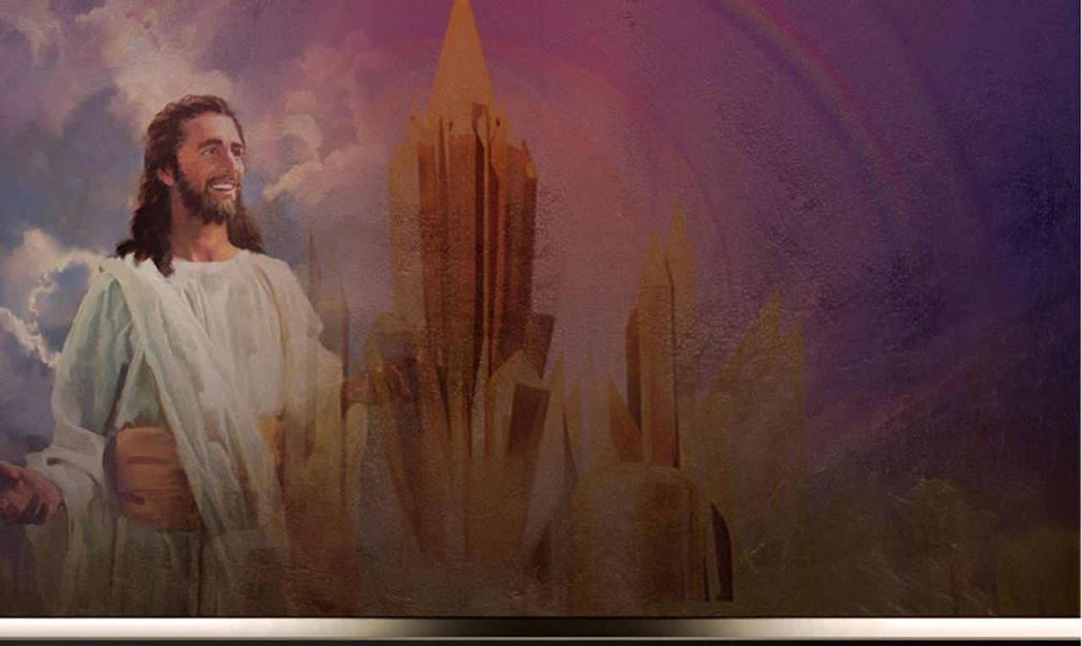

Créditos
DISEÑO ORIGINAL
Lic. Alejandrino Halire Ccahuana
http://decalogo-janohalire.blogspot.com/p/escuela-sabatica.html
Distribución
Recursos Escuela Sabática ©
Para recibir las próximas lecciones inscríbase enviando un mail a:
www.recursos-biblicos.com
Asunto: Lecciones en PowerPoint
RECURSOS BÍBLICOS
Recursos gratuitos
https://www.recursos-biblicos.com/2014/04/resumen-de-la-leccion-de-escuela-sabatica-para-segundo-trimestre-2014.html
https://es.slideshare.net/ahalirecc
Recursos
Escuela Sabática

